Slide 1
Hakeminen varhaiskasvatukseen eVakassa

Slide 2
Ohje siihen, kuinka hakea uutta varhaiskasvatuspaikkaa eVakan selainnäkymässä. (Ohje on tehty perustuen eVakan näkymään, jos perheessä on jo ennestään toinen lapsi varhaiskasvatuksessa tai esiopetuksessa.)

Slide 3
Varhaiskasvatushakemuksella haetaan kunnallista varhaiskasvatuspaikkaa päiväkotiin, perhepäivähoitoon tai ryhmäperhepäiväkotiin.
Samalla hakemuksella voi hakea myös varhaiskasvatuksen palveluseteliä, valitsemalla Hakutoiveet-kohtaan palveluseteliyksikkö, johon halutaan hakea.

Slide 4
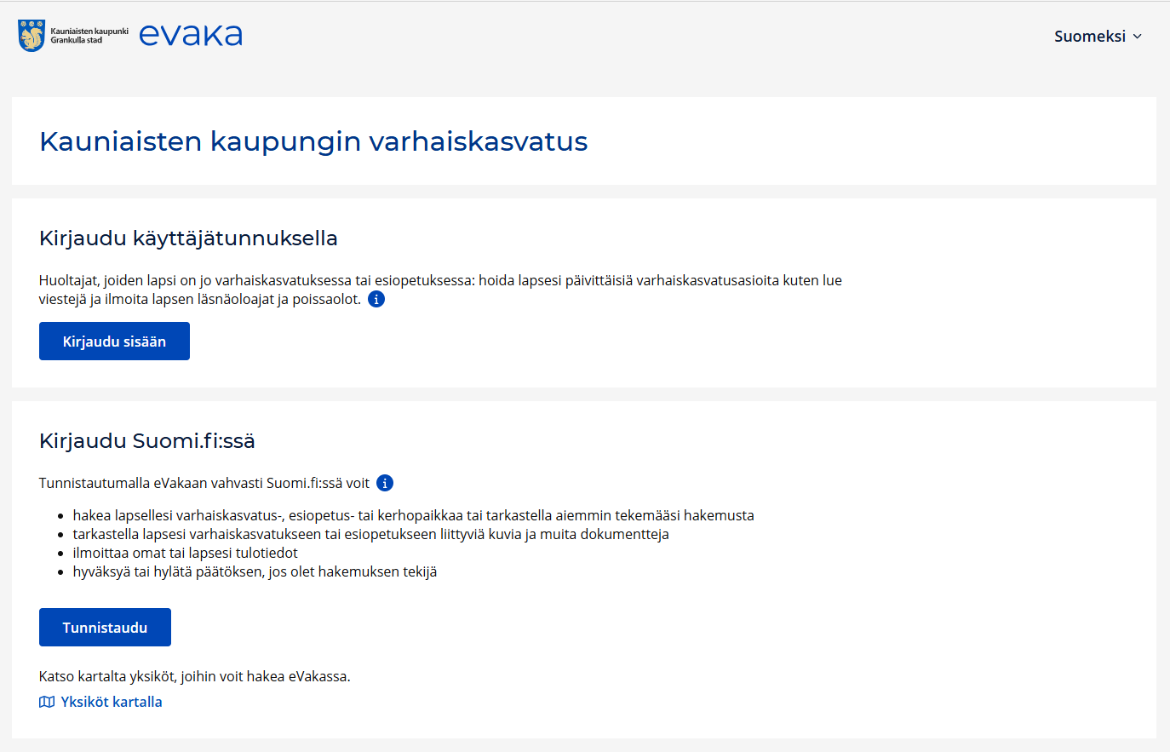

Kirjaudu eVakaan vahvan tunnistautumisen kautta

Slide 5
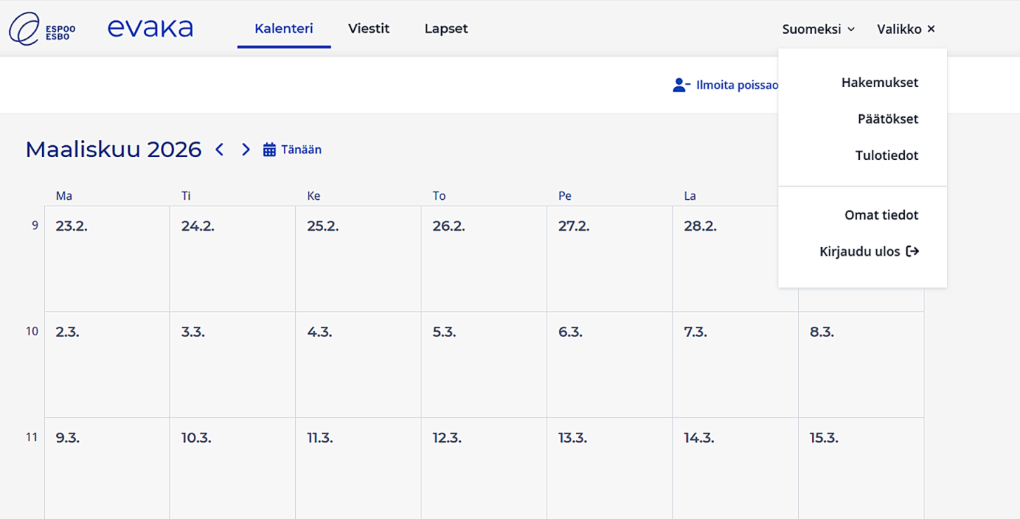
2. Napauta Valikko

Slide 6
3. Napauta Hakemukset

Slide 7
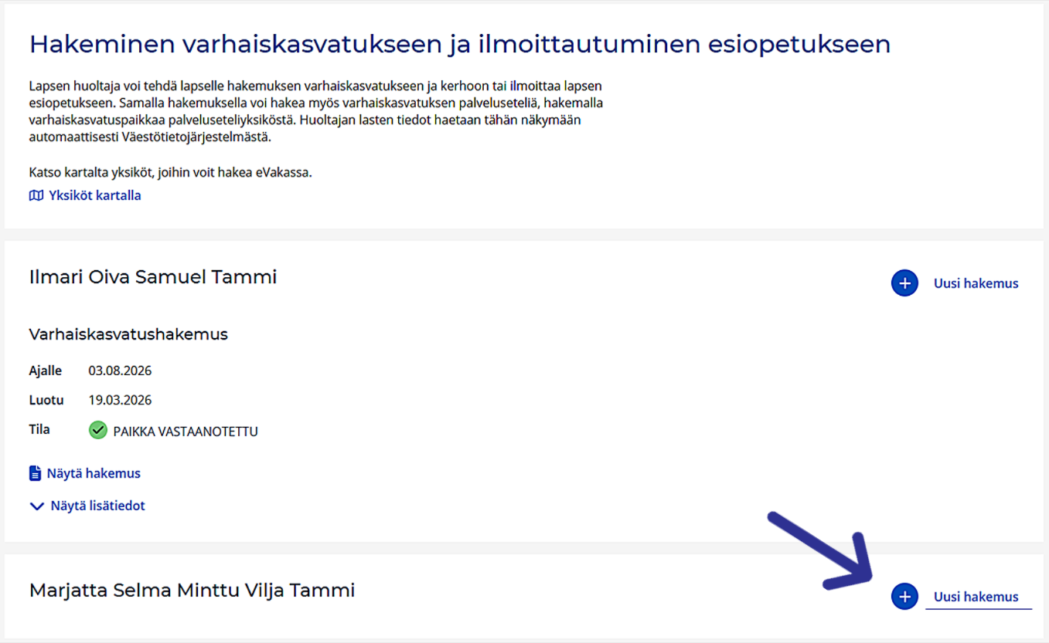
4. Napauta Uusi hakemus

Slide 8
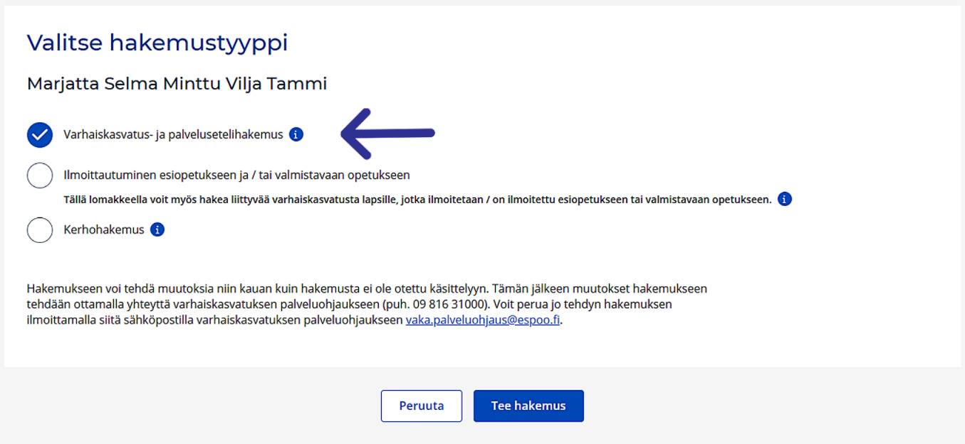
5. Valitse Varhaiskasvatus- ja palvelusetelihakemus

Slide 9
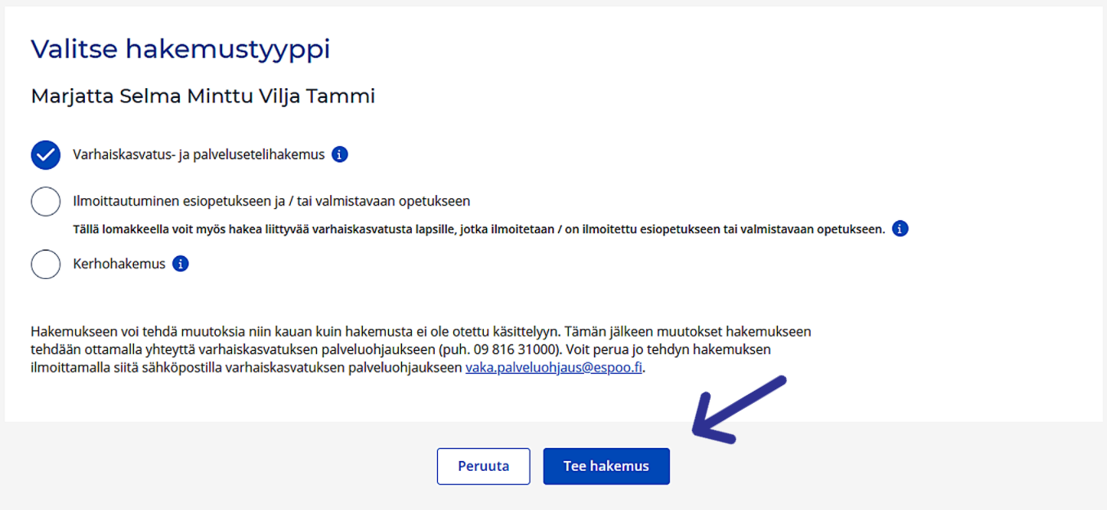










6. Napauta Tee hakemus

Slide 10
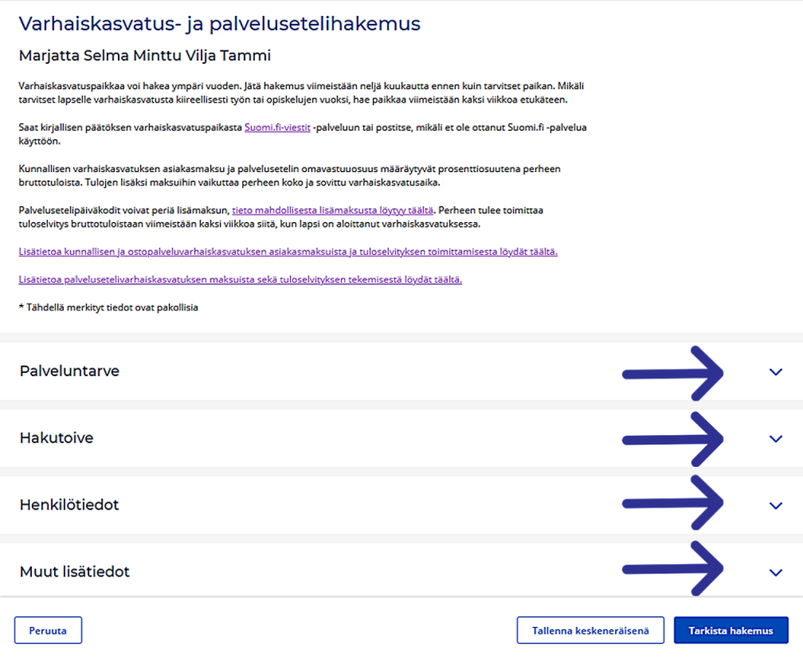
7. Täytä hakemus tarvittavilla tiedoilla

Slide 11
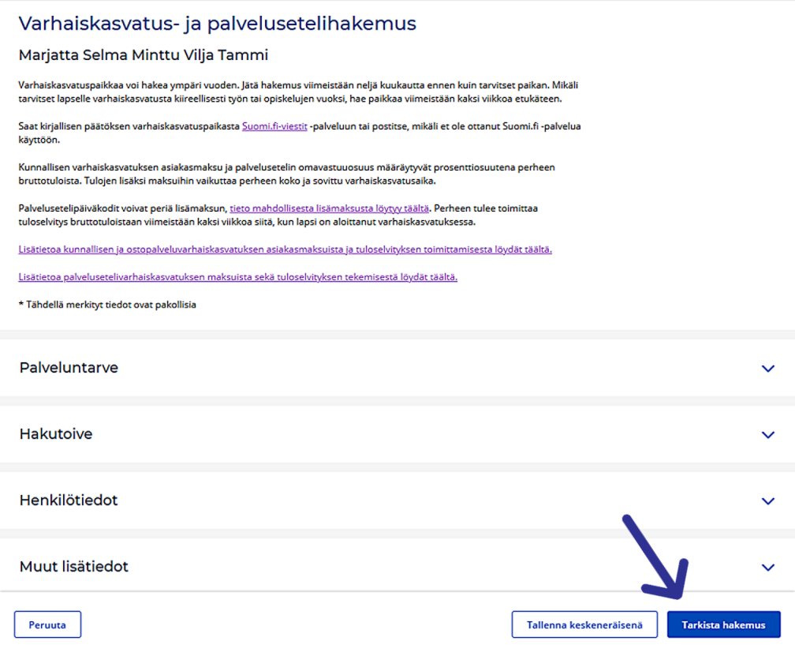
8. Napauta Tarkista hakemus

Slide 12
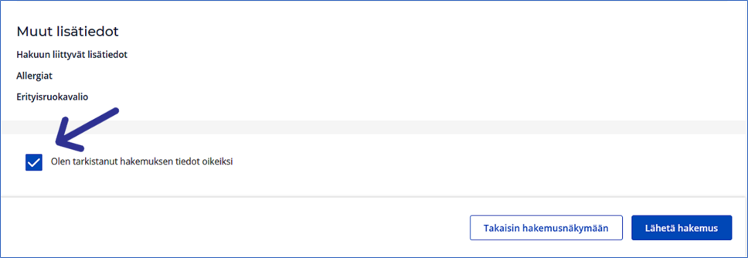
9. Tarkista hakemuksen tiedot ja napauta sivun alalaidassa Olen tarkistanut hakemuksen tiedot oikeiksi

Slide 13
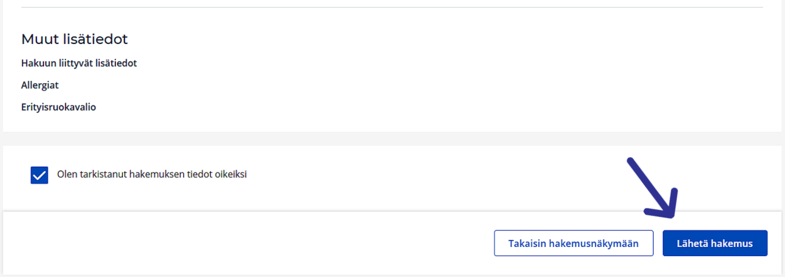
10. Napauta Lähetä hakemus

Slide 14
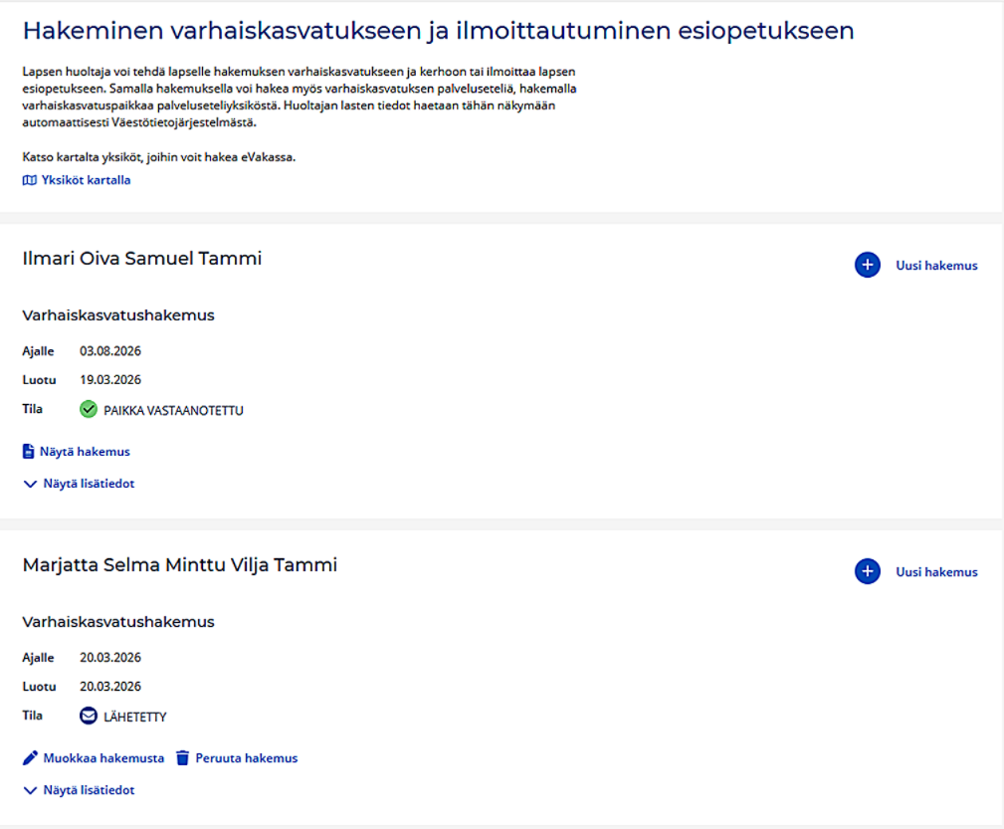
Voit tarkastella hakemusta ja sen tilaa eVakassa. Halutessasi voit tehdä muutoksia niin kauan kuin hakemusta ei olla otettu käsittelyyn.

Slide 15
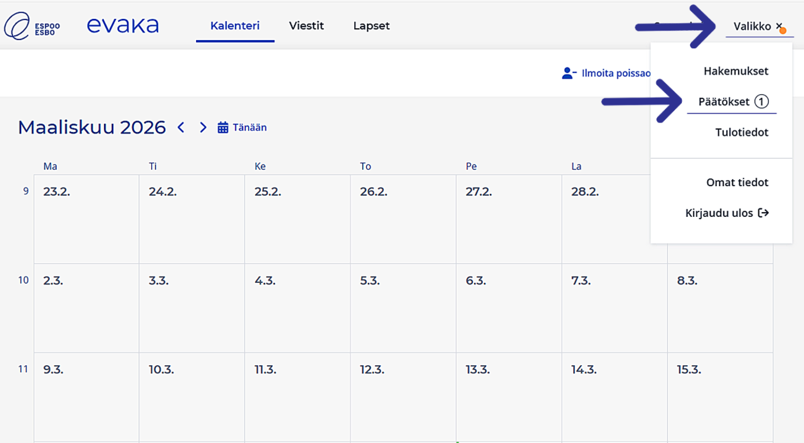
1. Kun hakemus on käsitelty, se tulee huoltajan vahvistettavaksi. Voit siirtyä hyväksymään tai hylkäämään hakemuksen valitsemalla
Valikko -> Päätökset

Slide 16
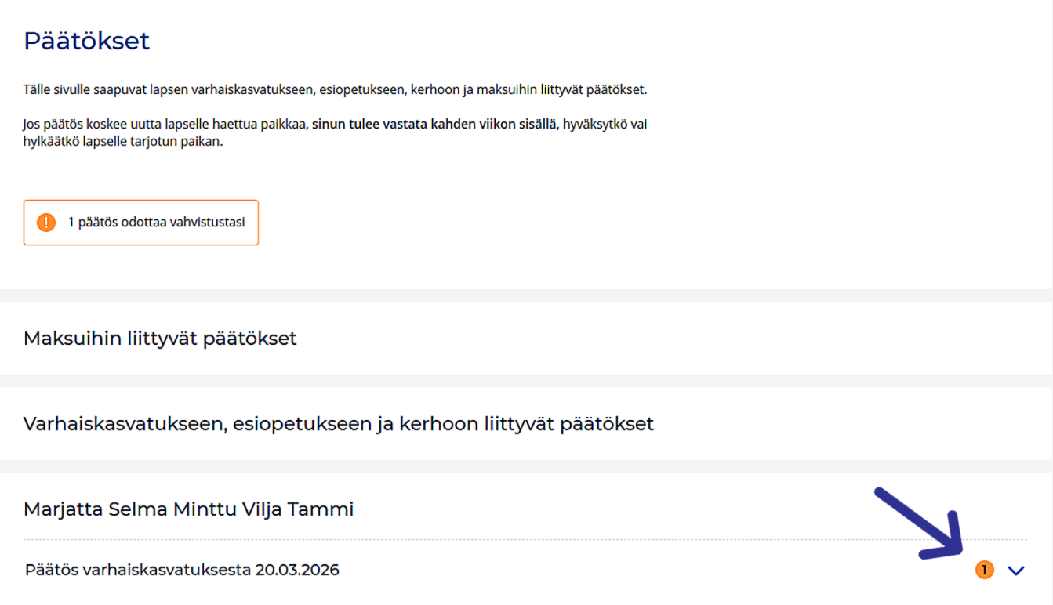
2. Napauta Päätös varhaiskasvatuksesta auki

Slide 17
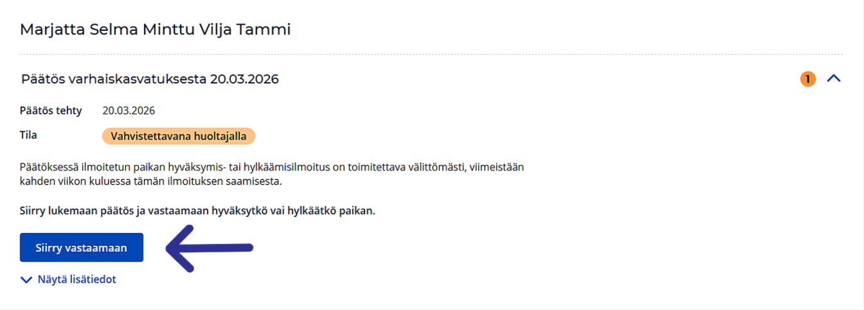
3. Napauta Siirry vastaamaan

Slide 18
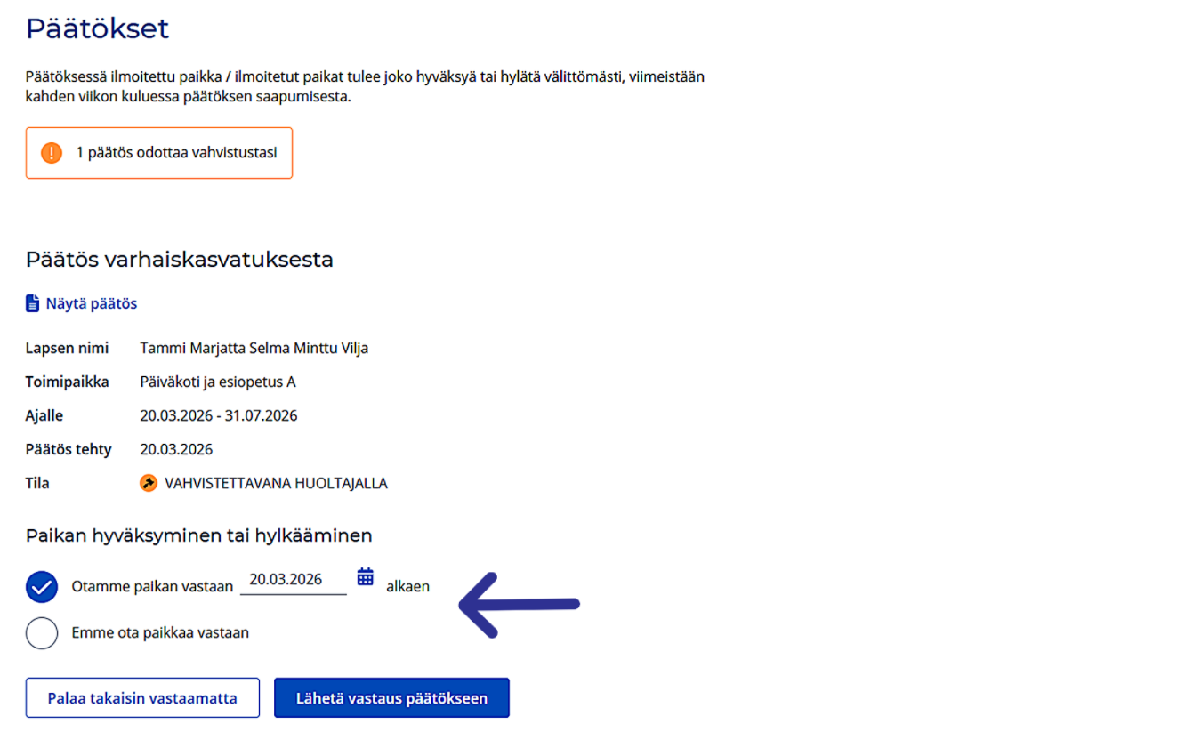
4. Päätöksessä ilmoitettu paikka / ilmoitetut paikat tulee joko hyväksyätai hylätä välittömästi, viimeistään kahden viikon kuluessa päätöksen saapumisesta.

Slide 19
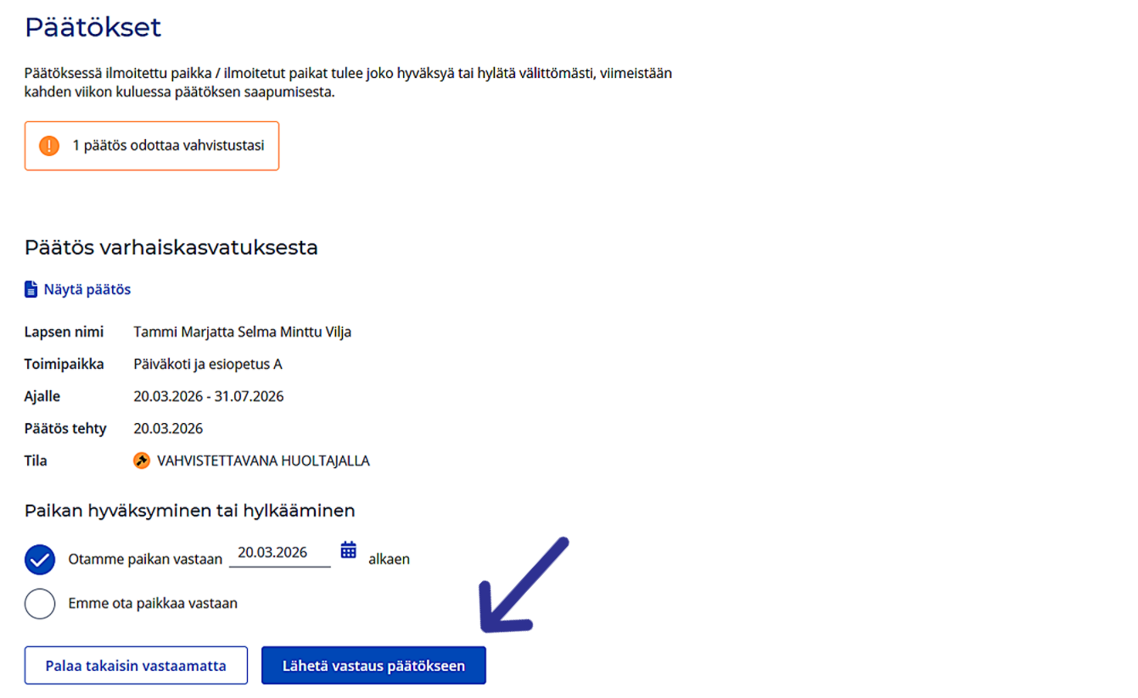
5. Napauta Lähetä vastaus päätökseen

Slide 20
Lisätietoja ja tukea saat tarvittaessa osoitteesta:
palveluohjaus@kauniainen.fi

